Slide 1


简单
VISION PLAN
专注
手表外壳外观检测视觉方案（2D）
共创
共赢

Slide 2

01
项目描述
02
项目验证
目录
03
配置清单
04
逻辑流程
CONTENTS
05
评估结果&注意事项
06
售后服务

Slide 3

01
项目描述
●产品名称：手表外壳
●检测内容：气泡、划伤、裂纹
●产品材质：塑料
●产品颜色：黑色
●产品大小(mm × mm)：50.0 * 50.0
●最大工作距离(mm)：900
●最小工作距离(mm)：120
●来料方式：固定来料
●最小缺陷分辨要求(mm)：0.7
●检测节拍(pcs/min)：30
●检测时产品运动速度(m/s)：0
●工作距离(mm)：167
方案布局图

Slide 4

02
项目验证
参数名称 | 参数值
面阵相机型号 | MV-CH240-10TM
面阵相机类型 | 面阵相机
相机接口类型 | 10GigE
相机像素 | 5328 * 4000
镜头型号 | MVL-KF3524M-25MP
镜头品牌 | hikvision
镜头焦距 | 35mm
镜头接口 | C
A(工作距离) = 167mm, B(视野宽度) = 55mm, C(视野长度) = 55mm
视野图

Slide 5

02
项目验证
检测流程

Slide 6

03
配置清单
系
统
构
成

Slide 7
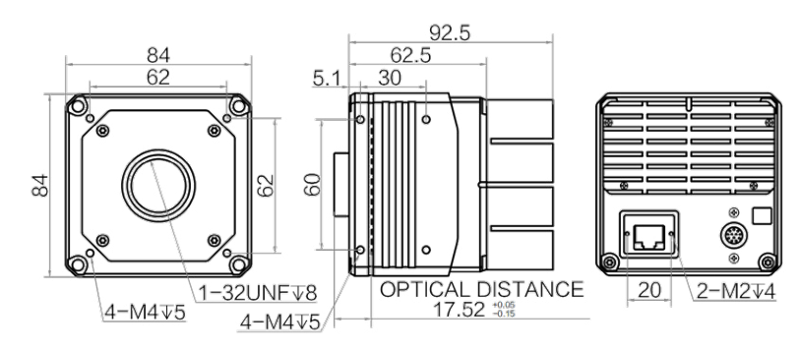
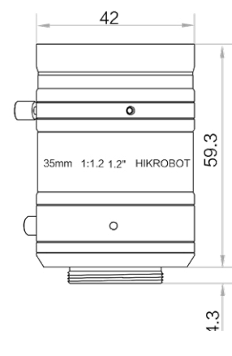
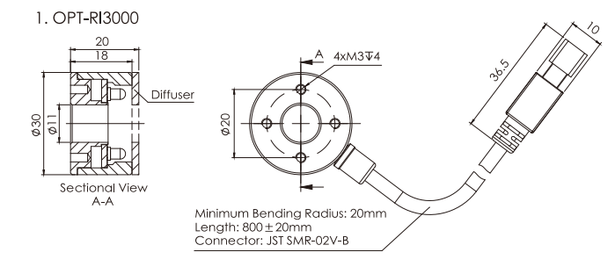
03
配置清单
相机尺寸图
光源尺寸图
镜头尺寸图

Slide 8
03
配置清单
序号 | 名称 | 型号 | 单位 | 数量 | 厂家
1 | 面阵相机 | MV-CH240-10TM | 台 | 1 | hikvision
2 | 镜头 | MVL-KF3524M-25MP | 个 | 1 | hikvision
3 | 光源 | OPT-RI3000 | 个 | 1 | OPT
4 | 工控机 | - | 台 | 1 | -
5 | 显示器 | - | 台 | 1 | -
6 | 软件 | MechMind-DLK | 套 | 1 | MechMind

Slide 9
04
逻辑流程
逻辑流程
├── 图像采集
│ └── 使用工业相机在固定工位采集黑色塑料手表外壳图像
│ └── 确保光照均匀避免反光干扰
├── 预处理
│ ├── ROI截取
│ │ └── 框选50*50mm产品区域减少背景干扰
│ └── 图像增强
│ ├── 亮度/对比度调整（-10%~10%）
│ └── 启用光照归一化消除色偏
├── 缺陷检测
│ ├── 数据准备
│ │ ├── 导入包含气泡/划伤/裂纹的缺陷样本
│ │ └── 设置OK/NG标记（至少30张OK图）
│ ├── 模型训练
│ │ ├── 创建缺陷分割模块
│ │ ├── 输入尺寸设置为768*768（满足0.7mm缺陷识别）
│ │ ├── 启用网格剪切（4x4网格）提升小缺陷检测
│ │ └── 数据增强：±15%平移/±10%缩放
│ └── 模型验证
│ ├── 交并比阈值设为0.5
│ └── 缺陷判定规则配置（面积≥0.7mm²）
├── 结果处理

Slide 10
04
逻辑流程
│ ├── 缺陷区域可视化标注
│ └── 输出缺陷类型及坐标位置
└── 统计处理
└── 记录每批次检测良率及缺陷分布数据

Slide 11
05
评估结果&注意事项
05 评估结果 & 注意事项
现场环境
相机安装
物料一致性
风险点：风险点：黑色塑料表面易反光，影响图像质量。
解决方案：解决方案：采用环形光源均匀照明，并调整角度避免镜面反射。
风险点：风险点：工作距离较短，安装空间受限。
解决方案：解决方案：选用紧凑型镜头与相机组合，确保设备布局合理。
风险点：风险点：来料颜色或材质差异可能导致检测误判。
解决方案：解决方案：在预处理阶段启用光照归一化和色偏校正功能。

Slide 12

06
售后服务
该设备上线后使用初期，我们会派专人进行全程跟踪；
处理解决可能发生的设备异常；
对现场人员进行培训指导；
设备调试完成后：售后服务一年；
若客户提出设备升级需求，我们会及时为您提供升级新方案。

Slide 13





机器视觉方案提供商
0535-2162897
www.ytzrtx.com
image@ytzrtx.com
山东省烟台市经济技术开发区泰山路86号内1号

